Slide 1
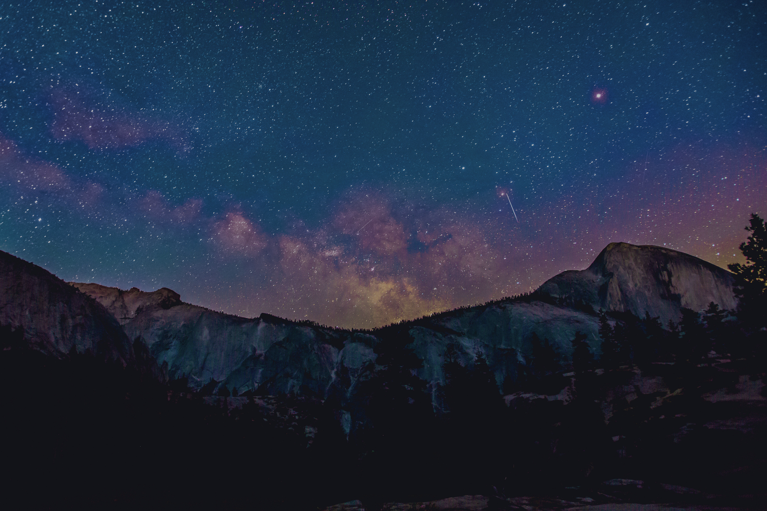

Сичов Віктор Володимирович
“Світлове забруднення”
Смт Мирна Долина
Сагімбаєва Олександра Сергіївна,
педагог організатор Мирнодолинсього ліцею

Slide 2
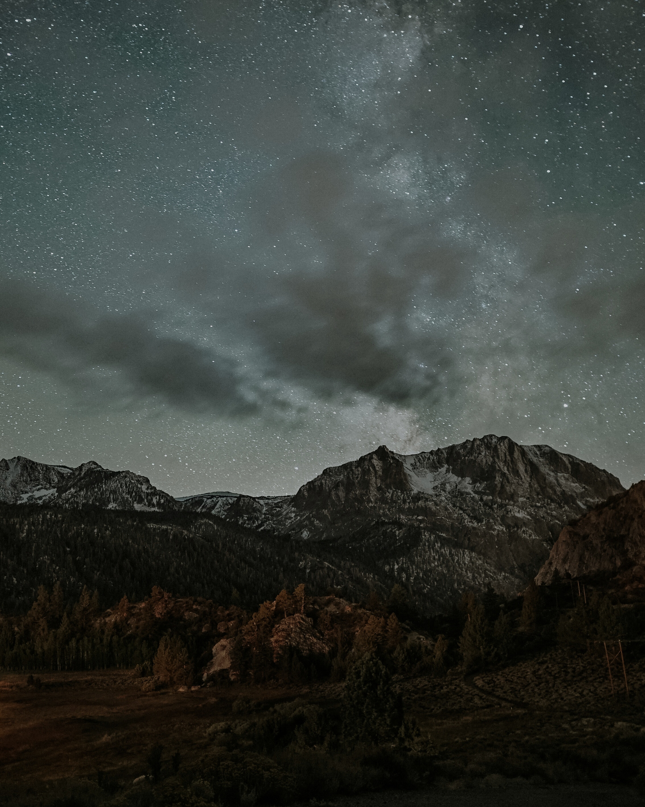
МЕТА
Зменшити вплив світлового забруднення на навколишнє середовище та здоров'я людей шляхом впровадження ефективних стратегій зменшення викидів штучного світла, підвищення обізнаності громадськості щодо наслідків світлового забруднення та сприяння співпраці між різними зацікавленими сторонами для досягнення спільних цілей.

Slide 3
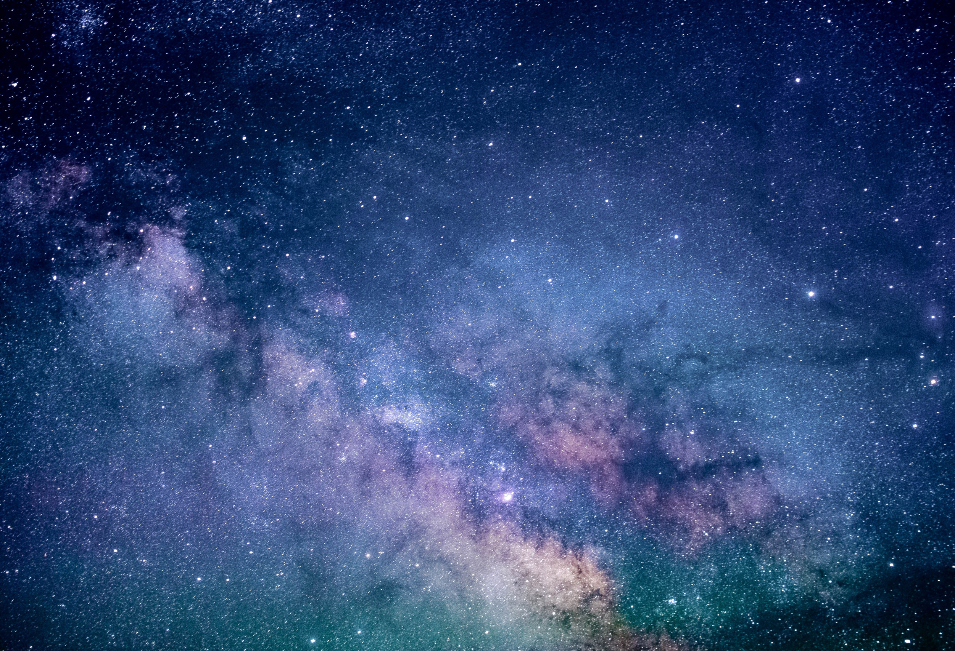
Актуальність дослідження про світлове полягає у його проблемності, що зростає у зв'язку з розширенням міст, вплив на здоров'я людей та навколишнє середовище, а також перешкоди для астрономічних спостережень.

Slide 4
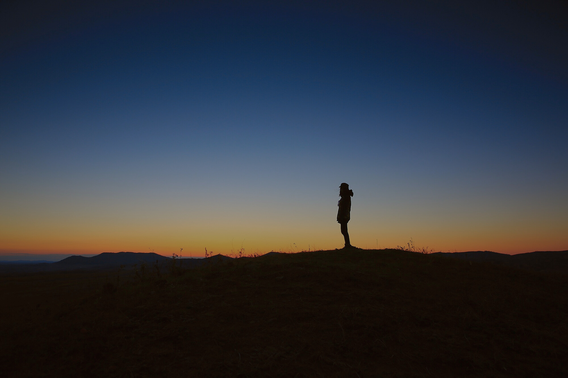
Світлове забруднення - це процес, коли штучне освітлення, що виникає від різних джерел, таких як вуличні ліхтарі, рекламні щити, будівлі тощо, надмірно виходить за межі та викидається в атмосферу. Це може призводити до негативних наслідків для навколишнього середовища, здоров'я людей та спостережень астрономічних об'єктів
BIJOU TRAVEL & TOURS | 2020

Slide 5
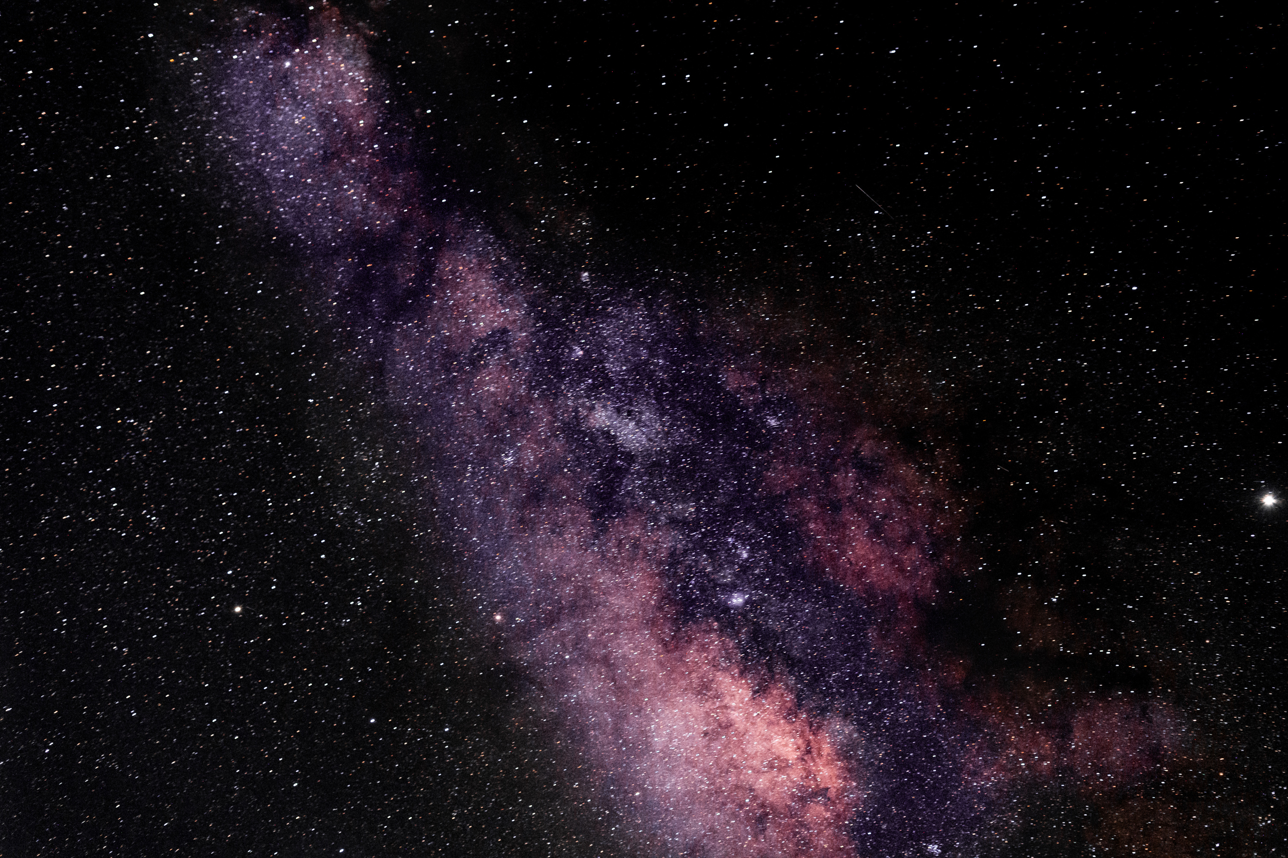
З моїх спостережень зоряного неба в місці, де я живу, стає очевидно, що світлове забруднення стає проблемою. Навіть у віддалених районах з низькою населеністю світлове забруднення від вуличного освітлення, рекламних білбордів та інших джерел штучного світла впливає на видимість зоряного неба. Це не лише знижує насолоду від спостережень астрономічних явищ, але й має негативний вплив на здоров'я людей та екосистему

Slide 6
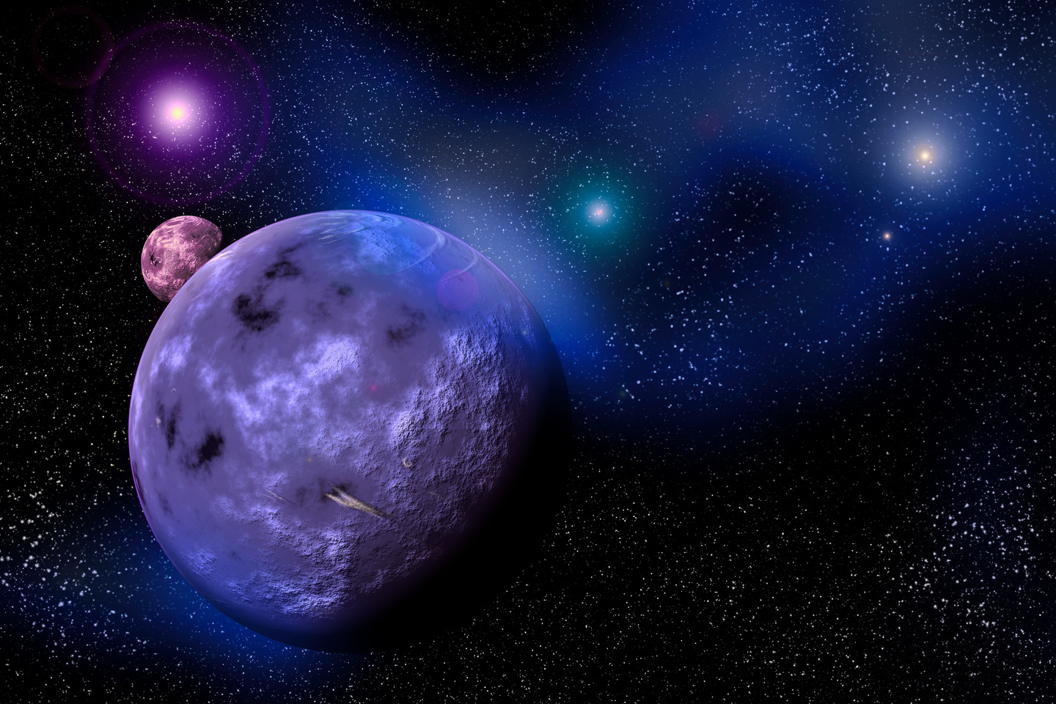

Світлове забруднення впливає на фізичнета психічне здоров'я людей. Перебільшена експозиція до штучного світла вночі може порушувати циркадний ритм сну, призводити до безсоннята інших порушень сну, а такожзбільшувати ризик розвитку серцево-судинних захворювань та інших медичних проблем.
Світлове забруднення може мати негативний вплив на дику природу та біорізноманіття, а саме на розмноження та міграцію тварин, порушувати їхні екологічні ритми, а також змінювати рівновагу екосистем.

Slide 7
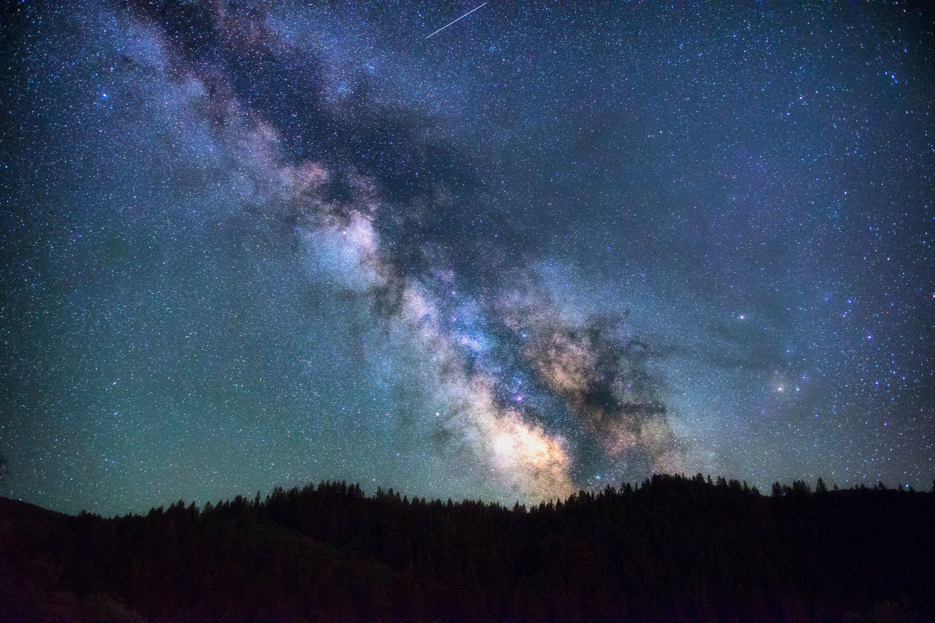
Світлове забруднення може призводити до втрати можливості спостерігати красу зоряного неба. Яскраве штучне світло вночі перекриває видимість зоряного неба, що ускладнює спостереження астрономічних явищ. Світлове забруднення призводить до зайвих енергетичних витрат. Надмірне освітлення вночі споживає електроенергію та призводить до зайвих витрат на оплату комунальних послуг. Яскраве світло від міського освітлення може заважати астрономам проводити спостереження космічних об'єктів та дослідження Всесвіту.

Slide 8
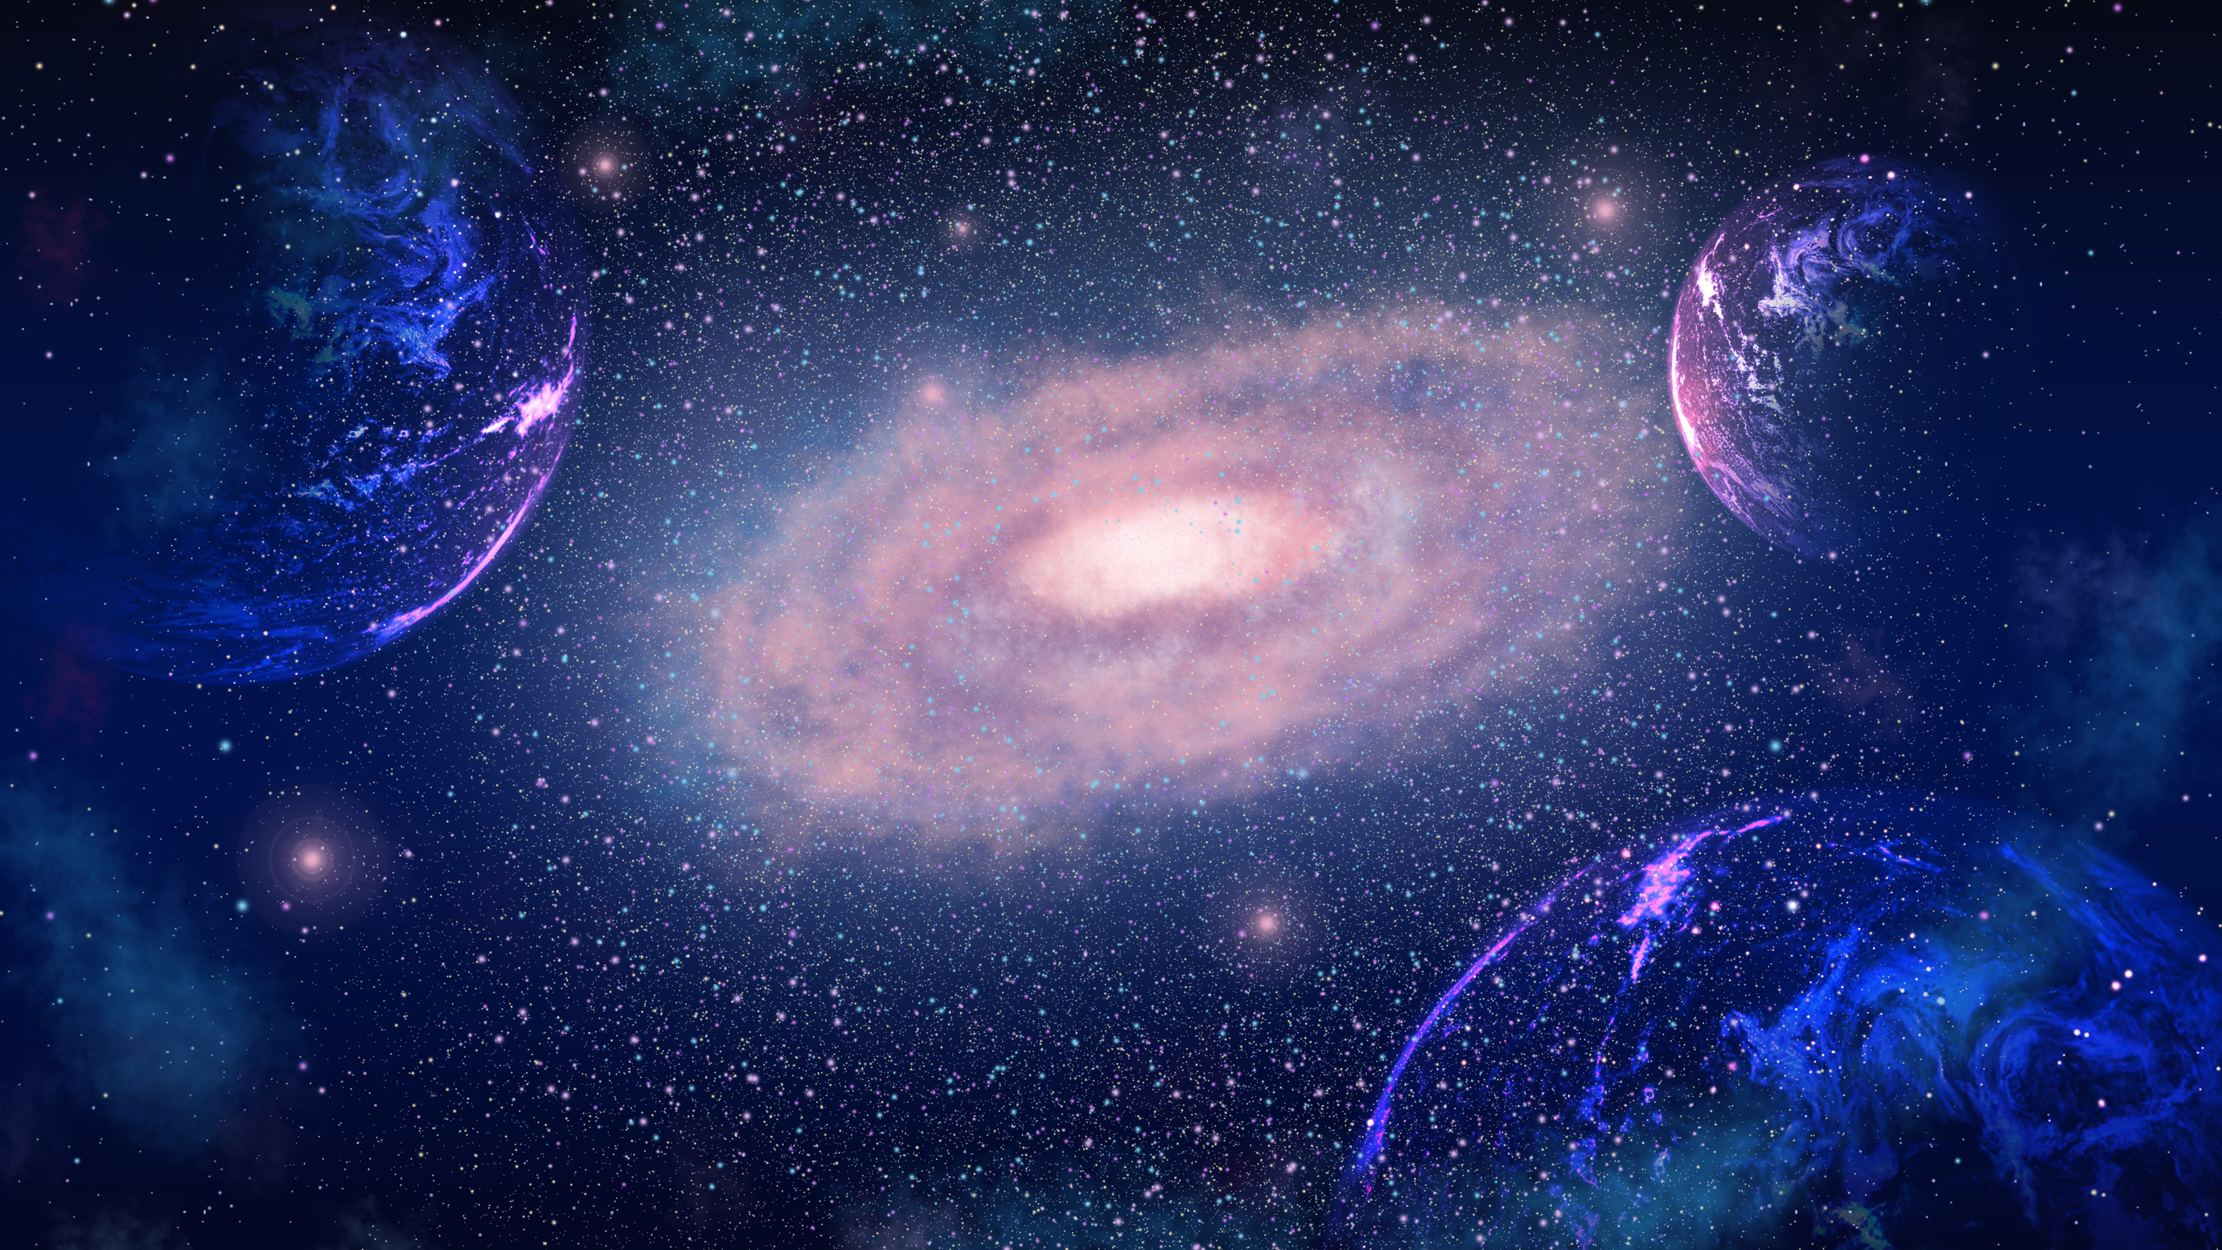
Для зменшення впливу світлового забруднення зоряного неба можна запропонувати наступні заходи:
Впровадження технологій, що зменшують світлове забруднення:
Встановлення LED-ламп з низьким викидом світла та можливістю регулювання яскравості. Використання датчиків руху для автоматичного включення та вимикання вуличного освітлення. Прийняття місцевих нормативів та правил, що обмежують яскравість вуличного освітлення. Створення "Темних Небесних Областей", де встановлюються обмеження на світлове забруднення. Залучення бізнесу до використання екологічних технологій освітлення та впровадження енергоефективних рішень.

Slide 9

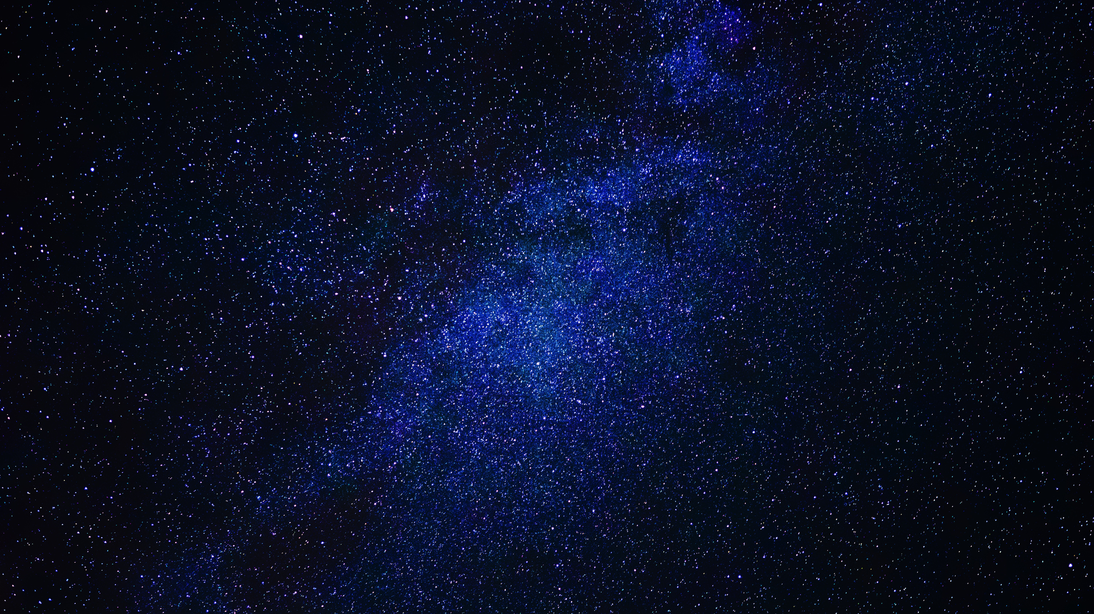
  Світлове забруднення - серйозна проблема, яка потребує уваги та дієвих заходів. Негативно впливає на здоров'я людей, викликає порушення у природних екосистемах та ускладнює астрономічні спостереження. Збереження природного середовища та забезпечення комфортного життя потребує спільних зусиль у впровадженні енергоефективних технологій освітлення.

